Slide 1


RAPPORTAGE ACTIEPLAN
MAATSCHAPPELIJK VERANTWOORD OPDRACHTGEVEN EN INKOPEN
[Invoegen: logo van Organisatie]

Slide 2
Samenvatting
[Invoegen: logo van Organisatie]
Dit is een suggestie voor een korte samenvatting van de rapportage. Kies hier zelf wat belangrijk en relevant is voor jouw organisatie:
In deze rapportage wordt weergegeven in hoeverre voorgenomen acties en geplande aanbestedingen uitgevoerd zijn conform planning. We besteden onder meer aandacht aan de maatschappelijke doelen (MVOI thema’s) die in aanbestedingen een plek hebben gevonden en welke lessen we kunnen trekken uit de activiteiten in het afgelopen jaar.
*Plak hier bijvoorbeeld een afbeelding van de uitgevoerde actiepunten,
uit de ondersteunende Excel
*Plak hier bijvoorbeeld een afbeelding van de uitgevoerde thema’s t.o.v. ambitie,
uit de ondersteunende Excel
Top 3: wat ging er goed?
Niveau 1 criteria van de MVI-criteriatool worden standaard gebruikt bij elke aanbesteding
Gestelde doel voor thema klimaat is behaald
Ambitieweb toegepast om concrete ambities op te stellen
Top 3: wat had er beter gekund?
De opdrachtgever is niet altijd (op tijd) betrokken geweest bij het MVOI process van de aanbesteding
Er hadden vaker hogere niveaus van gunningscriteria kunnen worden toegepast
Gestelde doel voor social return niet gehaald
Top 3: waar moeten we op letten komend jaar?
Trainingen over MVOI voor opdrachtgevers en inkoop samen plannen om opdrachtgevers te betrekken
Op tijd betrekken van de opdrachtgever in het proces
Beschikbare tools meer benutten
* Plak hier bijvoorbeeld de top 3 van de pluspunten, verbeterpunten en lessen van afgelopen jaar
Notes:
Dit is een suggestie voor een korte samenvatting van de evaluatie. Kies hier zelf wat belangrijk en relevant is voor jouw organisatie.

Slide 3
Inhoudsopgave
[Invoegen: logo van Organisatie]
Het invulformat Actieplan MVOI bevat 7 stappen. De eerste drie stappen worden eenmalig gezet voor deze periode en jaarlijks geëvalueerd. Stap 4-7 worden ieder jaar opnieuw uitgevoerd. Dit format is bedoeld om stap 7 ’Evalueren’ uit te voeren en hier een rapportage over op te stellen.
Gebruik je de MVI-zelfevaluatie tool? Dan kun je op de volgende pagina’s gegevens uit de tool toevoegen. Gebruik je de MVI-zelfevaluatie tool niet? Dan kun je direct verder naar pagina 8 of pagina 9. Pagina 8 is opgenomen om de gelegenheid te bieden gegevens te vermelden over effectmonitoring. Als dit (nog) niet binnen jouw organisatie wordt toegepast kun je deze pagina overslaan.
Pas de tekst van de inhoudsopgave hierop aan.

Slide 4
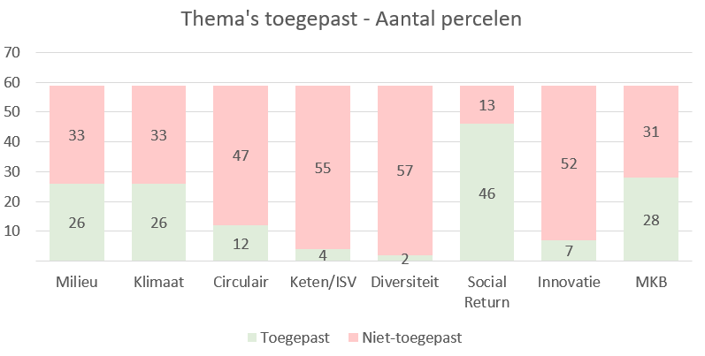
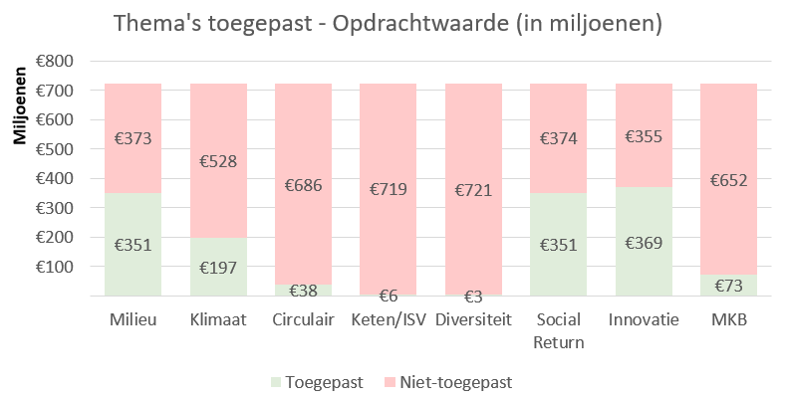
MVI-zelfevaluatie tool
[Invoegen: logo van Organisatie]
[Hier is ruimte voor een toelichting]
Toepassing van MVOI-thema’s in aanbestedingen, geregistreerd in de MVI-zelfevaluatie tool.
Dit gedeelte richt zich voornamelijk op procesmonitoring. Op slide 8 is ruimte om gegevens te vermelden m.b.t. effectmonitoring.
* Plak hier diagrammen uit de MVI-zelfevaluatie tool
Selecteer de voor jouw organisatie van toepassing zijnde diagrammen uit de MVI-zelfevaluatie tool (tabblad algemeen of algemeen incl. oude thema’s).
Bijvoorbeeld: selecteer de diagrammen, kopieer en plak als afbeelding.
Meer over de MVI-zelfevaluatietool vind je hier: MVI-zelfevaluatie tool | PIANOo - Expertisecentrum Aanbesteden

Slide 5
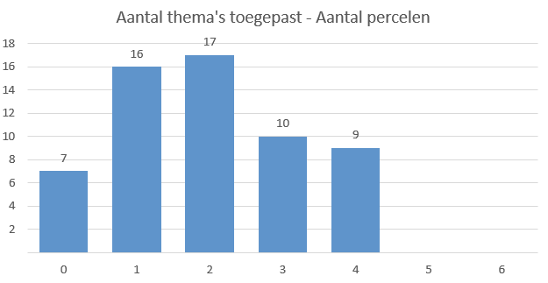
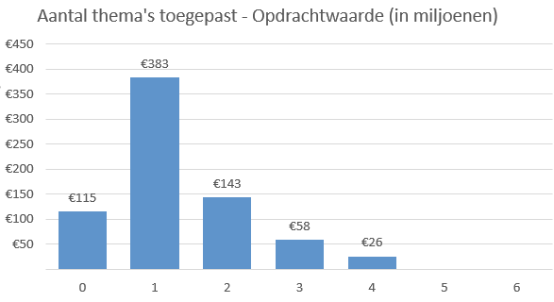
MVI-zelfevaluatie tool
[Invoegen: logo van Organisatie]
[Hier is ruimte voor extra toelichting]
Aantal thema’s toegepast in aanbestedingen, geregistreerd in de MVI-zelfevaluatie tool
* Plak hier diagrammen uit de MVI-zelfevaluatie tool
Selecteer de voor jouw organisatie van toepassing zijnde diagrammen uit de MVI-zelfevaluatie tool (tabblad algemeen of algemeen incl. oude thema’s).
Bijvoorbeeld: selecteer de diagrammen, kopieer en plak als afbeelding.
Meer over de MVI-zelfevaluatietool vind je hier: MVI-zelfevaluatie tool | PIANOo - Expertisecentrum Aanbesteden

Slide 6
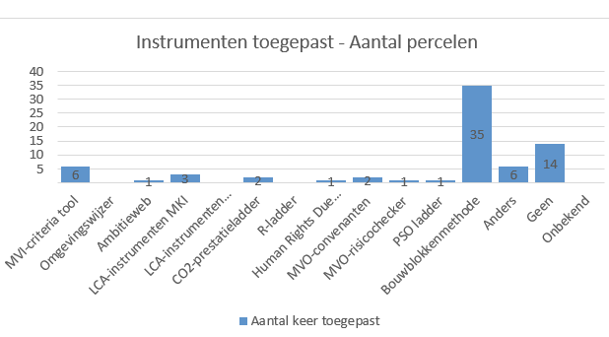
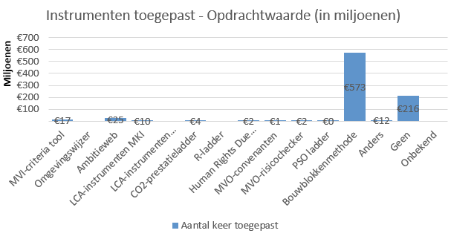
MVI-zelfevaluatie tool
[Invoegen: logo van Organisatie]
[Hier is ruimte voor extra toelichting]
Aantal thema’s toegepast in aanbestedingen, geregistreerd in de MVI-zelfevaluatie tool
* Plak hier diagrammen uit de MVI-zelfevaluatie tool
Selecteer de voor jouw organisatie van toepassing zijnde diagrammen uit de MVI-zelfevaluatie tool (tabblad algemeen of algemeen incl. oude thema’s).
Bijvoorbeeld: selecteer de diagrammen, kopieer en plak als afbeelding.
Meer over de MVI-zelfevaluatietool vind je hier: MVI-zelfevaluatie tool | PIANOo - Expertisecentrum Aanbesteden

Slide 7
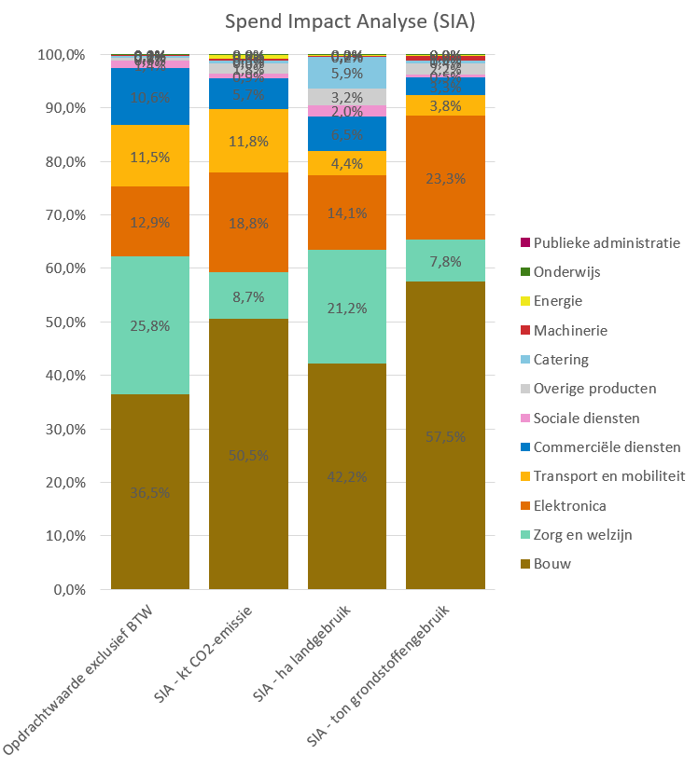
MVI-zelfevaluatie tool
[Invoegen: logo van Organisatie]
Spend-Impact-Analyse (SIA)
Onderstaand diagram laat zien hoe groot de potentiële impact is van de aanbestedingen van onze organisatie in het jaar waar dit rapport betrekking op heeft.
* Plak hier het diagram uit de MVI-zelfevaluatie tool

Slide 8
Effectmonitoring
[Invoegen: logo van Organisatie]
Effectmonitoring
Hier is ruimte om gegevens te vermelden over effectmonitoring. Als effectmonitoring (nog) niet wordt toegepast binnen jouw organisatie kun je deze dia verwijderen.

Slide 9


[Invoegen: logo van Organisatie]
Stap 7. Evaluatie | Doelen stellen
[Hier is ruimte voor extra toelichting]
[AMBITIE 2025]
2023
2023
Hier evalueer je de opgestelde doelen.
Kopieer jouw opgestelde doelen uit het Actieplan MVOI en plak deze hier. Controleer per thema of je de gestelde doelen hebt behaald en uitgevraagd, en vul dit in de tweede kolom aan.
* Vul de doelen hier in en controleer per thema wat daadwerkelijk is uitgevraagd (zie uitleg hiernaast)
INGEVULDE JAARDOEL
EVALUATIE
Thema*
In 5 aanbestedingen klimaat meenemen
In 3 aanbestedingen is klimaat meegenomen
Klimaat
Thema*
In 5 aanbestedingen milieu meenemen
In 4 aanbestedingen is milieu meegenomen
Milieu
Thema*
In 6 aanbestedingen sociale return inkopen
In 6 aanbestedingen is social return ingekocht
Social
Return

Slide 10
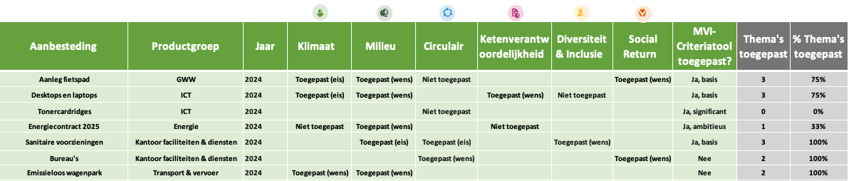
[Invoegen: logo van Organisatie]
Stap 7. Evaluatie | Aanbestedingskalender
[Hier is ruimte voor extra toelichting]
* Plak hier een afbeelding van de ingevulde evaluatie van de aanbestedingskalender (zie uitleg hieronder)
Het format voor de evaluatie is te vinden in de Ondersteunende Excel Actieplan MVOI op het 2e tabblad. De evaluatie van een aanbesteding vindt plaats nadat een aanbesteding in de markt is uitgezet. Evalueer de aanbesteding dus direct als je de aanbesteding uitvraagt en niet pas na gunning.
Selecteer de aanbestedingskalender in het Excel werkblad, kopieer en plak als afbeelding of PDF.

Slide 11
[Invoegen: logo van Organisatie]
Stap 7. Evaluatie | Praktijkvoorbeeld
Praktijkvoorbeeld
Hier is ruimte om één of meerdere praktijkvoorbeelden te vermelden. Kies voor aansprekende project(en) waarmee je collega’s in de organisatie inspireert. Een praktijkvoorbeeld waarbij effect zichtbaar gemaakt kan worden, in woord en beeld, heeft hierbij de voorkeur.

Slide 12
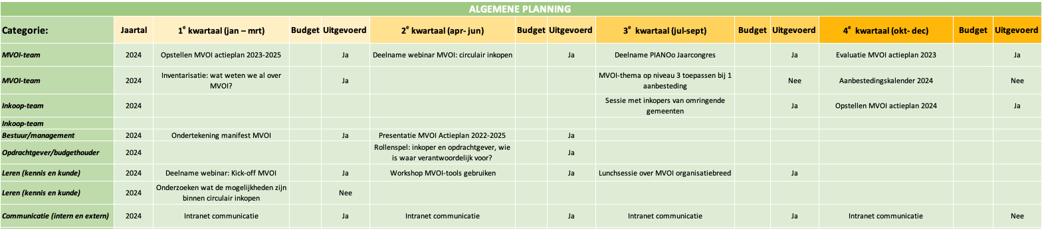
Stap 7. Evaluatie | Jaarplanning
[Invoegen: logo van Organisatie]
[Hier is ruimte voor extra toelichting]
* Plak hier een afbeelding van de ingevulde evaluatie van de jaarplanning (zie uitleg hieronder)
De evaluatie van de jaarplanning is te vinden in de Ondersteunende Excel Actieplan MVOI op het 3e tabblad. De evaluatie van de jaarplanning vindt plaats nadat een actie is voltooid of aan het einde van het jaar.
Selecteer de jaarplanning in het Excel werkblad, kopieer en plak als afbeelding of PDF.

Slide 13
[Invoegen: logo van Organisatie]
Stap 7. Evaluatie | Voorbeeld uit jaarplan
Praktijkvoorbeeld
Hier is ruimte om één of meerdere voorbeelden uit het jaarplan te vermelden. Kies voor aansprekende voorbeelden waarmee je collega’s inspireert en laat zien hoe de organisatie betrokken wordt bij MVOI. Maak hierbij zoveel mogelijk gebruik van beeldmateriaal en maak inzichtelijk wat het heeft opgeleverd.

Slide 14
Stap 7. Evaluatie | Dashboard
[Invoegen: logo van Organisatie]
[Hier is ruimte voor extra toelichting]
*Plak hier een foto van het ingevulde dashboard (zie uitleg hieronder)
Het dashboard is te vinden in de Ondersteunende Excel Actieplan MVOI op het 4e tabblad. Kies hier wat voor jouw organisatie relevante informatie is bijvoorbeeld met betrekking tot het halen van de opgestelde doelen, toepassing van thema’s en uitgevoerde acties. Selecteer de gewenste grafiek in het Excel werkblad, kopieer en plak als afbeelding of PDF.
Je kunt hier ook het meerjarige evaluatie dashboard van de aanbestedingskalender en de evaluatie van de jaarplanning toevoegen.

Slide 15
Stap 7. Evaluatie | Proces
[Invoegen: logo van Organisatie]
[Hier is ruimte voor extra toelichting]
Vragen om te stellen tijdens de evaluatie van het proces zijn:
Zijn de in het actieplan vermelde doelen gehaald? Zo niet: waarom niet?
Welke acties uit de jaarplanning zijn uitgevoerd en welke niet? Zo niet, waarom niet?
In hoeverre zijn/is het beoogde budget/capaciteit benut?
Welke tools zijn er gebruikt?
Wat neem je mee als lessen naar volgend jaar?
Zijn de gestelde ambitieniveaus gehaald voor de gekozen thema’s? Zo niet, waarom niet? Zo ja, kunnen de ambities eventueel naar boven worden bijgesteld?
Wat ging er goed?
Wat had er beter gekund?
Waar moeten we op letten komend jaar?
Notes:
Deze opmerking-ruimte bevat de inhoud van de Handleiding Actieplan MVOI.
Toelichting:
Op basis van deze evaluatie worden stap 4 t/m 6 voor het komende jaar opnieuw uitgevoerd. De doelen en ambities kunnen naar aanleiding van de evaluatie worden herijkt.
Voorbeeld:
Wat ging er goed?
Niveau 1 criteria van de MVI-criteriatool worden standaard gebruikt bij elke aanbesteding
Gestelde doel voor thema klimaat is behaald
Ambitieweb toegepast om concrete ambities op te stellen
Wat had er beter gekund?
De opdrachtgever is niet altijd (op tijd) betrokken geweest bij het MVOI process van de aanbesteding
Er hadden vaker hogere niveaus van gunningscriteria kunnen worden toegepast
Gestelde doel voor social return niet gehaald
Waar moeten we op letten komend jaar?
Trainingen over MVOI voor opdrachtgevers en inkoop samen plannen om opdrachtgevers te betrekken
Op tijd betrekken van de opdrachtgever in het proces
Beschikbare tools meer benutten
Praktijkvoorbeeld:
Het RIVM (p.25) evalueert jaarlijks op basis van de effecten van het beleid. Deze effecten worden onder andere gemeten met de MVI zelf-evaluatie-tool. Op basis van deze resultaten kan het Actieplan worden aangepast waar nodig.
https://www.pianoo.nl/sites/default/files/media/documents/Manifest-Actieplan-MVI-RIVM.pdf
Gemeente Zwolle (p.13) gebruikt actief de MVI-zelfevaluatietool om te monitoren en te rapporteren.
-> https://www.pianoo.nl/sites/default/files/media/documents/Manifest-MVI-Actieplan-Gemeente-Zwolle.pdf
Tools en handreikingen:
De MVI zelf evaluatie tool of de webtool ISO 20400 bieden inzicht in de prestaties en vorderingen op het gebied van MVI.
→ https://mvizet.nl/accounts/login/?next=/
→ https://www.pianoo.nl/nl/webtool-implementatie-iso-20400

